Slide 1
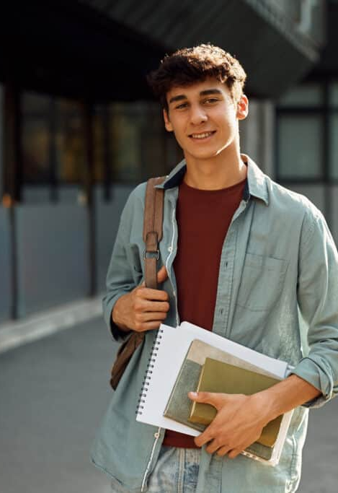

Opstart og fælles kompetenceløft for alle projektdeltagere i 2026
3. marts kl. 9-15
Styrkede overgange fra grundskole til ungdomsuddannelse for unge med ordblindhed​
FORMÅL
skabe fælles afsæt for os alle om projektet og hvad vi skal sammen.
Viden om tværfagligt samarbejde
Introduktion til projektets indsatser og udviklede materialer + indledende e-læring

Slide 2
Program kl. 9-15 i lokale K4.17
9.00-9.10 | Velkomst – afstemme program og formål med projektet v/ Thea Thøgersen
9.10-9.30 | Præsentation v/Thea af: - Tidsperiode og deltagernes rolle - Erfaringer fra 2025 + ”Speeddating”
9.30-10.30 | Videnoplæg: Tværfagligt samarbejde v/ Iben og Inger-Lise
10.30-10.45 | PAUSE
10.45-11.00 | Indledende præsentation af hvordan vi arbejder i projektet v/ Thea
11.00-11.45 | Korte præsentationer af afprøvede indsatser og materialer - 5 indsatser v/ Martin & Trine
11.45-12.30 | Frokost
12.30-13.15 | Korte præsentation af afprøvede indsatser og materialer - 6 indsatser v/ Iben og Inger-Lise
13.15-14.00 | Bazar: ”Videndeling mellem tidligere og nye deltagere” + PAUSE efter behov med snack og kaffe/te
14.00-14.50 | Gruppedrøftelse: Fokus på indledende at etablere og afstemme samarbejder KP-personer facilitere gruppedannelse og skriftliggør gruppernes arbejde
14.50-15.00 | Afrunding
Notes:
I præsentationerne nævner kort KP´s bud på hvad der kan styrkes og udvikles yderligere. Flere detaljer følger i Bazar

Slide 3
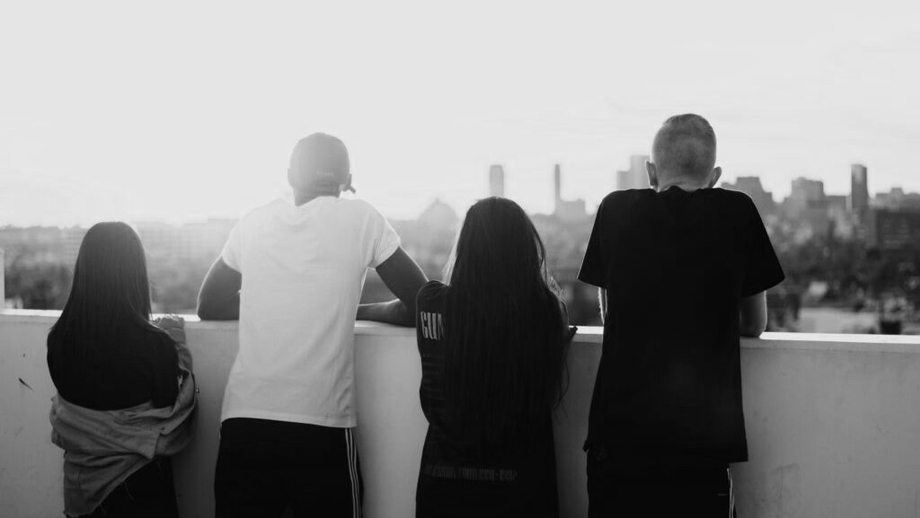

Derfor gør vi det …
Vi vil med dette udviklingsprojekt sikre, at alle unge får lige muligheder for uddannelse og en lys fremtid, uanset deres ordblindhed.
Projektets mål er, at udvikle uddannelses-vejledning og samarbejdsindsatser, som støtter ordblinde unges handlekompetence i uddannelsesvalg og overgange fra grundskole til ungdomsuddannelse og beskæftigelse.

Slide 4

Hvad bliver resultatet af projektet?
At vi øger kvaliteten af den fagprofessionelles støtte og vejledning til unge med ordblindhed
Gratis E-læringsforløb og materialer, som henvender sig til:
1) fagprofessionelle KUI-vejledere og
2) fagprofessionelle studie-, læse-, ordblindevejledere på skoler og uddannelser.
Gratis information til forældre og unge om muligheder for støtte til mestring af egen ordblindhed som ung i overgangen fra grundskole til ungdomsuddannelse
SE Projektets hjemmeside: styrkedeovergange.kp.dk

Slide 5
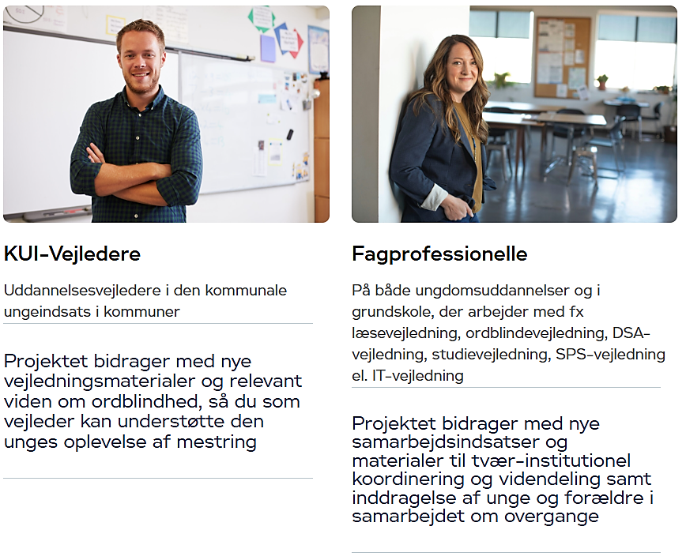
Hvilke målgrupper skal vi udvikle materiale og e-læring til?
Hvad får jeg ud af projektet?

Slide 6
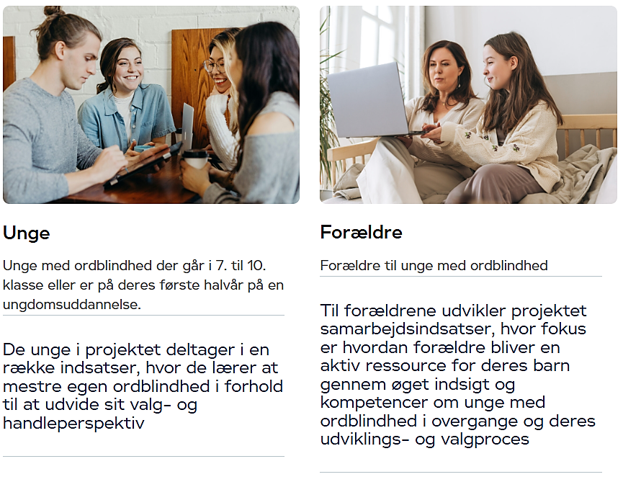
Hvilke målgrupper skal vi udvikle materiale og e-læring til?
Hvad får jeg ud af projektet?

Slide 7
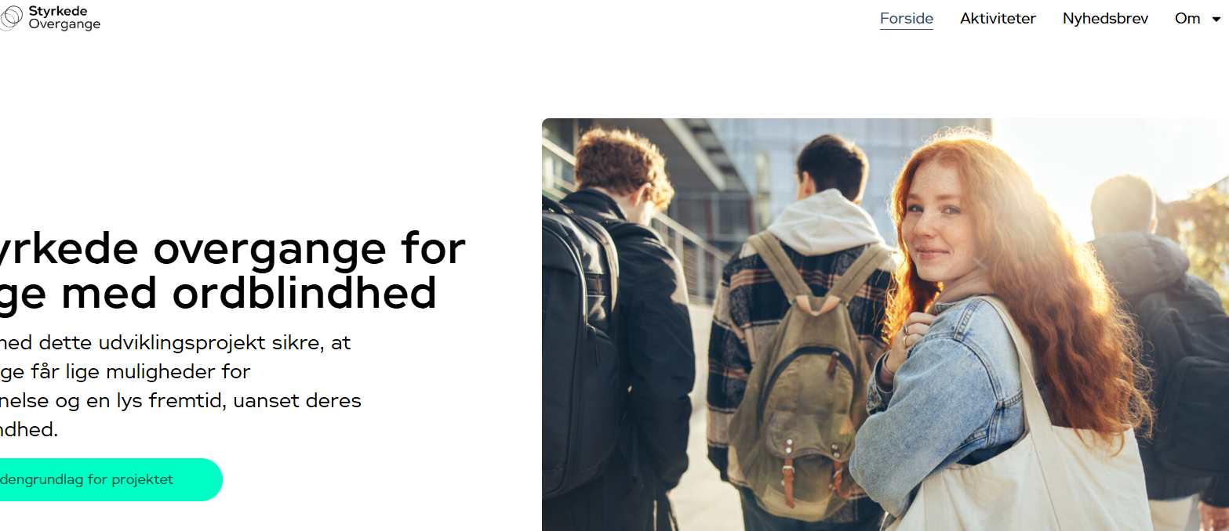

Opsætning for hjemmesiden
Forside
Til Professionelle
Til Forældre og unge
Om Projektet
Kontakt til KP
- E-læring og materialer til KUI vejledere
Viden Grundlag
Hvad skal målgrupperne hedde? Uddannelsesvejledere i kommunen
Læse/ordblindevejledere mv. på skole og ungdomsuddannelse
- E-læring og materialer til fagprofessionelle
SE Projektets hjemmeside: : styrkedeovergange.kp.dk
Se første spirende udkast på e-læring her: MATERIALER – styrkedeovergange.kp.dk

Slide 8
Projektets målgrupper, angivet med forventede antal deltagere
Projektets specifikke deltagere udvælges af de to partnerkommuner. I første og anden fase kaldes de deltagende skoler ’kerneskoler’, og kerneskolerne indgår i hele projektforløbet.
Det præcise antal elevdeltagere afhænger af skolernes størrelse og af hvor mange elever, der er identificeret som ordblinde. Skolerne skal dog hver især have som minimum ti deltagende elever. Hertil vil KUI-vejledere og andre fagprofessionelle, som er tilknyttet skolerne, deltage, samt fagprofessionelle fra ungdomsuddannelserne.
Forventeligt vil halvdelen af de unges forældre, dvs. ca. fem forældre pr. skole, ønske at deltage. Ved seks skoler deltager dermed min. 60 unge, 6 KUI-vejledere, 16 øvrige fagprofessionelle og 30 forældre fordelt på de to partnerkommuner. Antallet af repræsentanter fra ungdomsuddannelser vil variere og afhænge af skolens eksisterende samarbejdsflader. Dette er gældende i alle faser.
Faser | Fase 1: Videns-indsamling | Fase 2.a: Udvikling med partnerkommuner | Fase 2.b: Udvikling med partnerkommuner | Fase 3: Test og kvalificering
Tid | Aug. - dec. ‘24 | Jan. ‘25 – dec. ‘25 | Jan. ‘26 – dec. ‘26 | Jan‘27 - juni ‘27
Antal kommuner deltager | 2 | 2 | 2 | 6
Antal skoler deltager | 6 | 6 | 8 | 12
Antal unge deltagere | 60 | 60 (NB de unge kan komme fra andre skoler end de 6) | 80 (NB de unge kan komme fra andre skoler end de 8) | 120
Antal KUI-vejledere | 6 | 6 | 16 | 24
Antal andre fagprofessionelle | 16 | 16 | 32 | 40
Antal forældre | 30 | 30 | 40 | 60

Slide 9
Deltagere fra Frederiksberg
Tidligere deltagere fra 2025:
Grundskoler:
La Coursvej – Pernille Nygaard Madsen
Ny Hollænderskolen – Maria Skaaning
Tre Falkeskolen – Dorthe Lambertsen
Nye deltagere i 2026:
Grundskoler:
Grundtvigsvej – Maria Svendgaard
Grundtvigsvej – Louise Saggau
SKA – Mette Kroer
Ungdomsuddannelser:
TEC – Camilla Bisgaard Holdt
HC Ø – Nadia Ben Haddou
HC Ø – Line HJ Ørsted
Niels Brock EUX – Anne Stine Molin
Niels Brock EUD/EUX Charlotte Holm
KUI:
Trine Arvad
Silke Barrett
Joan E. Christensen
Karina Mathiesen
Ungdomsuddannelser:
Falko – Anne Rikke Schnack
FRB VUC – Anja Bech Larsen (stoppet)
Diakonissen – Bodil Høg
FGU – Lise Hosbond (stoppet)/Gitte Boe /Lise Mundt
HF – Lise Hansen
KUI:
Dorthea Müller
Anja Poulsen Stender
Titte Kalsbøl
Michelle CK Hansen

Slide 10
Deltagere fra Aalborg
Tidligere deltagere fra 2025:
Nye deltagere fra 2026:
Grundskoler:
Eva Svanborg – Sofiendal
Charlotte Kusk – Sønderbro
Anders Steffensen – Nr. Uttrup afbud
Yoanna Sandgaard – Ord og tal
Claus Dissing – EUD10 afbud
Grundskoler:
Rikke Nørby – Vester Mariendal
Janni Danielsen Volden – UngAUC
Claus Maibohm Larsen – UngAUC afbud
Stine Busk Sælgen - UngAUC
Karin Lykke Næsby - UngAUC
Ungdomsuddannelser:
Susanne Weng – Nr. Sundby gymnasium
Solweig Bliksted Larsen – Nordjyllands landbrugsskole
UU:
Birgitte Foldberg
Lars Ogdal afbud
Per Svenninggaard
Peter Rasmussen
Palle Bek Høilund
Ungdomsuddannelser:
Helle Reese – HTX afbud
Henriette Tryk – HTX
Emma Kastrup – Tech College
Lone Fiil – FGU
UU
Louise Bastholm
Line Lund Rasmussen
Susanne Kjelstrup

Slide 11
Vores fælles engagement i projektet
Systematisering af alle de gode ting, vi allerede gør, så andre kan bruge det ☺
Udviklingsprojekt → Afprøvning, refleksion og dokumentation
Samarbejdsprojekt → deler erfaring og viden, mødes og sparring
….så hvad er jeres rolle og ansvar…?
LÆS deltagere
Er udførende på projektets afprøvning og videreudvikling af projektets praksisrelevante materialer & indsatser.
I skal deltage i projektets fælles aktiviteter, i online gruppesparring og evaluere med KP.
38 timer pr person (Rejsetid for Aal deltagere 7 timer tur/retur)
KUI deltagere
Er udførende på projektets afprøvning og videreudvikling af projektets praksisrelevante materialer og indsatser.
I skal deltage i projektets fælles aktiviteter, i online gruppesparring og evaluere med KP.
48 timer pr person (Rejsetid for Aal deltagere 7 timer tur/retur)
Kommunetovholdere
Understøtter planlægning og afholdelse af aktiviteter.
Understøtter deltagernes afprøvninger og kvalitetsjustering af indsatser og materialer
Varetager afprøvning, udvikling og ”drift” af ungepaneler i egen kommune
KP-fagpersoner
Udvikler, justerer og er garant for vidensgrundlaget og kvaliteten af materialer & indsatser og for den e-læring er udvikles.
Varetager afholdelsen af fælles aktiviteter i projektet

Slide 12

Overordnet faseplan
Fase 1: Vidensindsamling
aug ‘24.- til dec ´24
Fase 2a og 2.b: Udvikling med partnerkommuner
jan ’25.- til dec ‘26
Fase 3 : Test og kvalificering
jan ’27.- til jun ‘27
Fase 4: fuld skalering
aug ’27.- til dec ‘27
Empiriindsamling i de to partner-kommuner og understøttende desk-reseach.
Spor 1: Målrettet vejledning af unge med ordblindhed i overgang fra grundskole til ungdomsuddannelse.
Output: Vejledningsmateriale udviklet med KUI-vejledere, unge og eksperter
Landsdækkende skalering af materialer og viden med KL og BUVM
Spor 2: Styrket samarbejde om unge med ordblindheds overgang.
Output: Samarbejdsmateriale udviklet med fagprofessionelle, unge og forældre og eksperter.
Notes:
I 2025 var ca. 60 unge og ca. 30 forældre en del af afprøvningerne.
I 2026 vil ca. 80 unge og ca. 40 forældre være en del af afprøvningerne.
Vi skal sammen med de unge, deres forældre, KUI-vejledere og fagprofessionelle i Aalborg og Frederiksberg kommune…
…udvikle en ny vejlednings- og samarbejdsindsats for unge med ordblindhed.
Den skal afprøves og videreudvikles sammen med 12 KUI-vejledere og 32 fagprofessionelle på 8 skole i 2026.

Slide 13

Vigtige erfaringer fra de afholdte aktiviteter i 2025
Erfaringer fra 2025: | I 2026 vil vi:
Deltagelse af ungepaneler har bidraget til, at vi har haft de unges perspektiver og erfaringer med i arbejdet | Undersøge hvilke rammer og forudsætninger det kræver i en kommune at ”drifte” ungepaneler.
Bedre tid på de fælles aktiviteter til faglige oplæg fra KP fageksperter | Undersøge hvilke faglig viden der er central for at kunne anvende indsatser og materialer
Aktiviteter med opdeling af KUI og LÆS har betydet en større adskillelse mellem de to gruppers udvikling og afprøvning. | øge fokus på og udviklingen af indsatser og materialer med ”samarbejdet i overgange” som omdrejningspunkt arbejde mod at ”fællesgøre” indsatser og materialer – det er ”vores” i projektet øge fokus på at KP-fageksperter er garant for kvaliteten og således justerer og udvikler den relevante e-læring.
Afprøvningsperioden fra august til november 2025 har udfordret | Perioden ændret til maj til oktober 2026

Slide 14

”Speeddating”
Op og stå
2 og 2 i 2x2 min
Hvad er pt din største motivation ift. at deltage i dette projekt?
Hvad særligt hæftede du dig ved?

Slide 15
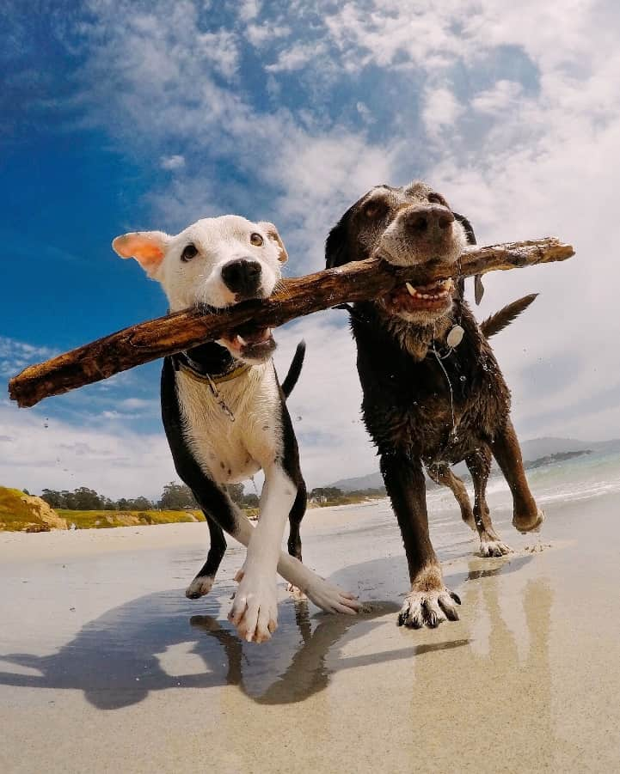
Videnoplæg kl. 9.30-10.30:
Tværfagligt samarbejde v/ Iben og Inger-Lise

Slide 16
Tværfagligt samarbejde – definitioner
…”tværfagligt samarbejde forstås som en mulighed for læring og udvikling (Engeström 2001), og at ny fælles kundskab og forståelse kan skabe grundlag for nye handlingsmuligheder”.
….”et samarbejde mellem personer med forskellige faglige udgangspunkter”
(Ikke bare god å snakke med, 2024, kap.11,s 226: Tverrfaglig samarbeid om karriereveiledning)

Slide 17
Risiko ved ”siloarbejde”
De ordblinde elever får modstridende beskeder
Hjælpemidler bliver ikke brugt i undervisningen
Den faglige og den uddannelses- og karriererettede vejledning hænger ikke sammen med undervisningspraksis
Potentielt videnstab i overgange

Slide 18
Typisk involverede fagprofessionelle omkring de ordblinde elever
Læsevejleder
Studievejleder/UU-vejleder
Faglærere
SPS-vejleder
Mentor
Ledelse
PPR (i nogle tilfælde)
De nye fagprofessionelle i overgangen
……og så er det også værd at indtænke de ordblinde elevers forældre

Slide 19

Relationel agency
”en evne til at tilpasse egne tanker og handlinger til andres, når vi tolker og responderer på vor omverden”(Edwards, 2006)
Nødvendig kompetence i det tværfaglige samarbejde:
At kunne få øje på egne og andre professionelles kompetencer, ressourcer perspektiver og bidrag
(Ikke bare god å snakke med, 2024, kap.11: tverrfaglig samarbeid om karriereveiledning)

Slide 20
Relationelt (for)handlingsrum
”…..det relationelle (for)handlingsrum bliver en arena for at arbejde mod en fælles forståelse af hvad karrierevejledning (ordblindhed) i skolen er og skal være, og hvordan hvert enkelt subjekt ser sit eget bidrag i dette”
(Ikke bare god å snakke med, 2024, kap.11, s. 236: tverrfaglig samarbeid om karriereveiledning)
For at kunne indgå i et relationelt (for)handlingsrum er det afgørende at kende sit eget fag.
Hvad kan jeg byde ind med?
(Professionel vejledning, 2025, s.15-42)

Slide 21
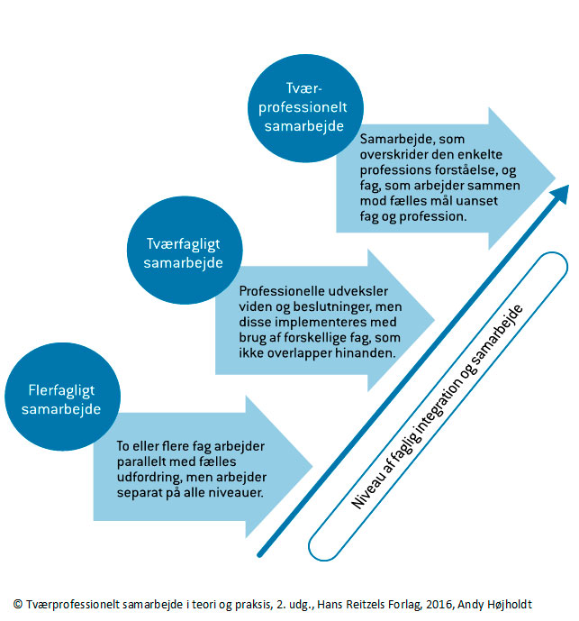
Samarbejdet med “andre”…
Højholdt skelner mellem samarbejde som
Flerfagligt
Tværfagligt
Tværprofessionelt
Tværprofessionelt samarbejde er det mest “overskridende” i forhold til overlapper hinanden.
I overgangsprojektet kan brug af fælles samtaleskemaer eller fælles forberedelse og afvikling af temadage være afsæt for at at arbejde tværprofessionelt.

Slide 22
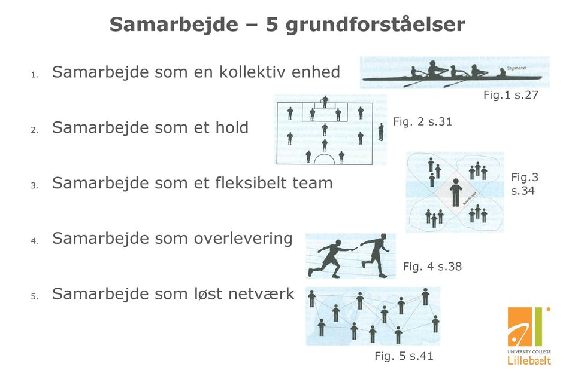
Tværprofessionelt samarbejde
Andy Højholdt introducerer 5 måder at samarbejde på (jf. Video)

Slide 23

Robådssamarbejde
“Vi ror i samme retning”
Kendetegn: Alle er fra samme profession og arbejder på samme måde og i samme tempo.
Der er faste rutiner, fælles standarder og næsten ingen improvisation.
Et meget stabilt samarbejde.

Slide 24
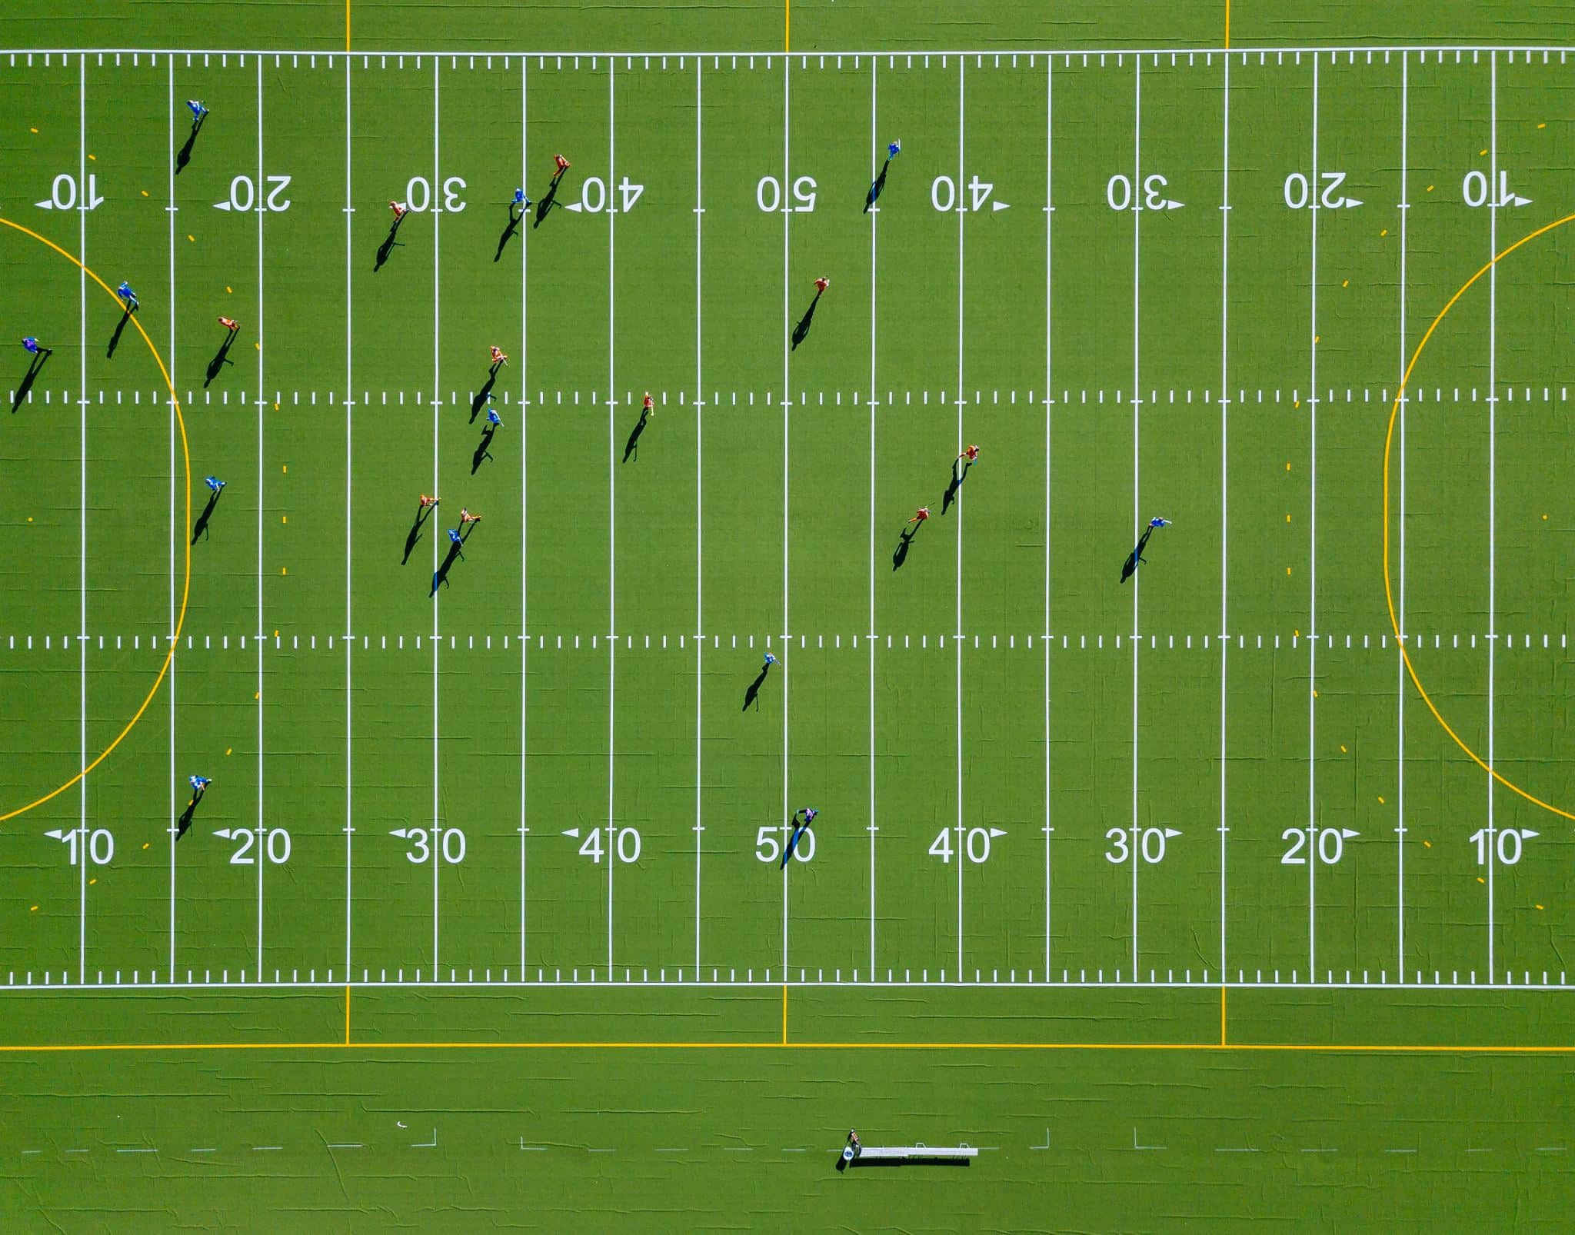
Holdsports-samarbejde
“De rigtige spillere på banen”
Hver profession har sin egen rolle – ligesom spillere på et hold.
Fokus på, hvem der er med, hvem der mangler, og hvordan man spiller sammen.
Roller og funktioner er afgørende.
Fx Et tværfagligt rehabiliteringsteam med ergoterapeut, fysioterapeut, sygeplejerske og socialrådgiver — alle udfører hver deres rolle for borgerens samlede forløb.

Slide 25

Fleksible team-samarbejder
”Vi samles om en opgave og opløses igen”
Kortvarigt, intensivt og med fokus på en konkret opgave
Fx En akut kriseindsats, et hurtigt projekt eller en fælles borgerindsats.
Når opgaven er løst, opløses samarbejdet igen.
Kræver klar forståelse af roller og mål.

Slide 26

Overleveringssamarbejde
“Stafetten gives videre”
Bruges fx ved indskrivning, udskrivning, møder og andre overgange.
Fokus på at videregive korrekt og meningsfuld viden uden tab.
Formidling er helt afgørende.
Fx En socialrådgiver overleverer en sag til en kollega eller et andet fagteam.

Slide 27

Løst netværkssamarbejde
“Vi bruger hinanden som ressourcer”
Relationer, nysgerrighed og videndeling på tværs er centrale.
Understøttes af fælles rum og uformel sparring.
Man kontakter hinanden, rådgiver og lærer af hinanden.
Fx En lærer ringer til en pædagog eller psykolog for sparring om en elev — uden at det kræver et formelt teammøde.

Slide 28

Principper for et godt tværfagligt og tværprofessionelt samarbejde
Fælles forståelse
Hvordan taler vi om ordblindhed?
Er det et fx problem, en barriere eller en læringsbetingelse?
Samarbejde kræver:
-Mødestruktur
-Klar dokumentation
-Opfølgning
Tydelige roller
Hvem gør hvad – og hvornår?
Fx:
Læsevejleder: strategi og teknologi
Faglærer: didaktisk tilpasning
Vejleder: uddannelses-perspektiv og agenthed
Mentor: struktur og fastholdelse
Ledelse: årshjul for samarbejde og ordblinde-indsatser

Slide 29

Spørgsmål om samarbejdsformer - bordsnak
1. Giv eksempler på jeres nuværende samarbejdsformer omkring ordblinde unge i forhold til de fem grundforståelser? (der kan godt være flere former i spil i forskellige sammenhænge)
2. Kommentér hinandens eksempler: Er der nogle situationer, hvor det måske ville være bedre at udvikle sig hen imod en anden form for samarbejde?
Hvad ville det kræve?
  Af jer?
  Af kollegaerne?
  Ledelsesmæssigt?
3. Giv hinanden idéer til, hvordan kommende afprøvninger kan arbejde med også at udvikle samarbejdet omkring den ordblinde unge?

Slide 30

Konkrete greb i samarbejdet om ordblinde unge kunne være:
Overordnet plan for ordblindeindsatsen i kommunen
Fælles handleplansskabelon
Kvartalsvise koordineringsmøder
Fælles introduktion til ordblindhed for alle lærere
Tydelig procedure ved opstart af ny elev
Fast opfølgning på hjælpemiddelbrug
Aftale om hvem der støtter den ordblinde unge i overgangen til ungdomsuddannelsen

Slide 31

Afprøvninger 2.0 med blik for det tværprofessionelle samarbejde
Prøv i de kommende rul af afprøvninger at tale om og lave aftaler om:
Hvilken samarbejdsform er der tale om i min/vores afprøvning?
Hvad bør vi konkret gøre for at udvikle på samarbejde, så det bliver bedst muligt?
Nedfæld de aftaler omkring samarbejdet, som I kan lave, inden i går i gang.

Slide 32

PAUSE og derefter…
…Projektets indsatser og materialer
Indledende præsentation af hvordan arbejder vi i projektet v/ Thea☺
Det handler om, at vi frem til oktober 2026 skal lave ”tilbygninger og tilretninger” af allerede fundne indsatser og materialer.
Vi evaluerer ved spørgeskema og på fælles lokale evalueringsdage
Vi arbejder systematisk med 4 opmærksomheder
Kommunernes ungepaneler er til rådighed
Notes:
PAUSE til senest kl 10.45

Slide 33


I evalueringen ”måler” vi ud fra projektets tre delmål
1. De Unge
At den enkelte unge lærer at mestre egen ordblindhed i forhold til at udvide sit valg- og handleperspektiv.
2. Professionelle
At KUI-vejledere og LÆS-vejledere, som den unge møder i skole og uddannelse, sammen kan understøtte denne mestring.
3. Forældre
At forældre får viden, indsigt og kompetencer til at være en ressource i den unges udviklingsproces.
I vil modtage et spørgeskema i oktober
Og I skal deltage i en lokal evalueringsdag i slut november

Slide 34

Formål med de lokale evalueringsdage i november 2026
Formålet er i tråd med projektets udgangspunkt at være et samarbejdsprojekt, hvor deltagerne i kommunerne er udførende på afprøvning og udvikling af praksisrelevante materialer og indsatser. Og KP-fagpersoner udvikler, justerer og er garant for kvaliteten og for den e-læring er udvikles
At LÆS- og KUI-deltagerne reflekterer, videndeler og giver hinanden feedback
med henblik på…
KP får indsamlet LÆS- og KUI-deltagernes input og vurdering af materialerne og gennemførte afprøvninger
med henblik på….
KP´s arbejde med at kvalificere og justere materialerne og udvikle udkast til e-læringsprodukter i samarbejde med kommunetovholderne

Slide 35

Evaluering 2025 – spørgeskema til KUI og LÆS
Nogle eksempler på fund
For både KUI og LÆS peger svarene på, at der i projektets første afprøvningsperiode ikke er gjort tilstrækkelige erfaringer med forældreinvolvering og derfor heller ikke hvorvidt materialerne gjorde eget arbejde med at inddrage forældrene mere systematisk.
For LÆS-gruppen svarer 20%, at de ikke har gjort sig erfaringer ift. både hvorvidt materialer understøttede egen praksis i at få flere vinkler med i eget arbejde med de unge ordblinde, og hvorvidt materialer gjorde eget arbejde med de unge ordblinde mere systematisk.
For særligt LÆS-gruppen peger svarene på, at vi i 2026 skal undersøge hvilke former for tværfagligt/tværinstitutionelt samarbejde, der er behov for og hvordan dette kan systematiseres.
LÆS-Gruppen erklærer sig med blot 40 % enig eller delvis enig i udsagnet at “Afprøvningerne styrkede de ordblinde unges refleksioner over deres fremtidige uddannelse eller beskæftigelse i relation til ordblindheden.
I alt har 7 ud af 6 deltagende KUI svaret, og 12 ud af 16 deltagende LÆS.
42% har svaret er fra Aalborg og 58% har svaret er fra Frederiksberg.
Du kan læse mere i Evalueringsrapport KUI og LÆS 2025, som ligger på hjemmesiden under ”Nyhedsbrev”

Slide 36

Ungepaneler er en obligatorisk indsats i projektet
Projektets forandringsteori hviler på partnerkommunernes erfaring med at sætte den unge målgruppe – og de fagprofessionelle omkring dem – forrest.
De unge med ordblindhed skal være vejvisende for projektets udvikling gennem både den indledende viden-indsamling, i vores afprøvninger og ved ungepaneler der rådgiver undervejs.
Hvordan kan KUI sætte ungepanelet i spil i afprøvningerne for både LÆS og KUI?
Vi skal afprøve hvordan ”drift” af et ungepanel kan fungere i en KUI kontekst i en kommune.
  Michelle og Susanne er ansvarlige og dem du skal kontakte

Slide 37
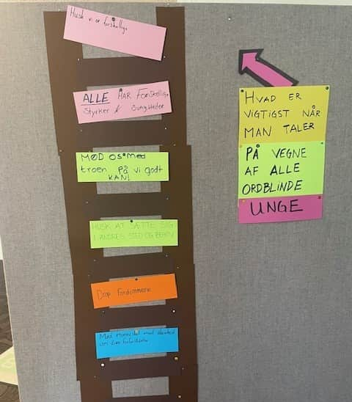
Hvad kan vores ungepaneldeltagere?
De unge har produceret en prioriteringsstige ud fra spørgsmålet ”hvad er vigtigst, når man taler på vegne af alle ordblinde unge”
Det skabte interessante samtaler om repræsentation og oplevelser med at være ordblind.
Husk at alle er forskellige – undgå generalisering.
Alle har forskellige styrker og svagheder – se den enkelte person, ikke gruppen
Mød os med troen på at vi godt kan!
Vis empati – sæt dig i andres sted og behov.
Drop fordomme og nedladende tale – mød andre med respekt og nysgerrighed.
Mød mennesker med åbenhed – vær bevidst om dine egne forforståelser og undgå fordomme.
Undgå medlidenhed – vær støttende uden at nedgøre.

Slide 38




For hver indsats arbejder vi med disse fire opmærksomheder:
Værdi
Hvad vil vi opnå med indsatsen?
- For den unge
- For forældrene
- For jer som LÆS og KUI
Hvilke ”tegn på succes ift. ønsket værdi” skal du se efter?
Husk at dine erfaringer skal gemmes
Hvad skal du være OBS på når du bruger indsatsen og materialerne?
(hvilke rammer, forudsætninger skal være til stede?)
Hvilke faglig viden om hhv. ordblindhed og vejledning skal du have?

Slide 39
Matrix over indsatser i 2026
LYT ud fra at I senere skal drøfte og indkredse:
Forståelsen af indsatserne
- Hvilke indsatser du kunne vælge at afprøve
Hvem du kunne samarbejde med?
SKRIV ned i ”Note-ark for indsatserne”
1. Uddannelsesbroen ved Trine
2. Opstartssamtale ved Martin
3. Ny mesterlære ved Martin
4. Taksonomi ved Trine
5. Den røde tråd ved Martin
6. ”Brobygning” ved Inger-Lise, Iben og Susanne Koblet op på lovfæstet krav om brobygning og introkurser
7. ”Dit Landskab” ved Iben, Inger-Lise
8. ”Samarbejdsmøde” ved Iben, Inger-Lise
9. ”Erhvervspraktik med et tvist / Den digitale foldetrappe” ved Inger-Lise og Iben
10. Temaaften (Upcoming) ved Dorthea
11. Forældremøde (Upcoming) ved Susanne

Slide 40

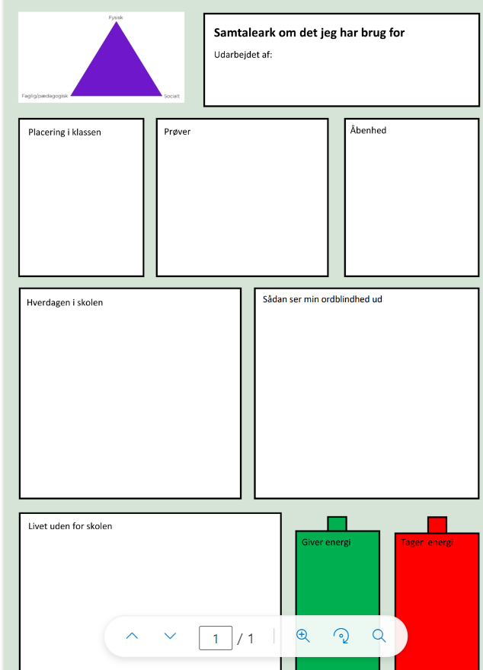
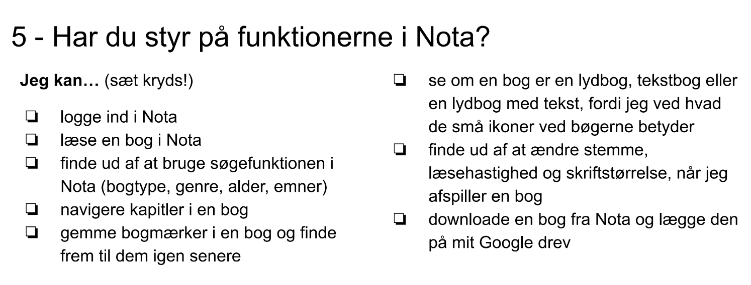
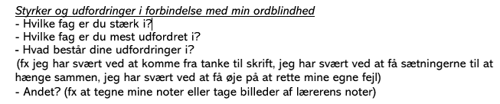
UDDANNELSEBROEN
Formål: At sikre den gode overgang fra grundskole til ungdomsuddannelse for ordblinde elever og sikre at relevant viden om den ordblinde elevs behov og styrker videregives.
Består af:
Samtaleark om det jeg har brug for
LST-tjekliste: Har du styr på …
Drejebog til samtalen.
Tre steps: i) samtale ml. lærer og elev, ii) ark vedhæftes optagelse.dk, KUI-vejleder følger op på UU, og iii) GU-lærer og KUI-vejleder vurderer om der skal laves håndholdt indsats, fx møde med modtagende skole.
Evt. forældreinddragelse
Evt. differentieringsmuligheder ift. forskellige kommende uddannelsestyper.
Notes:
1: at den unge lærer at mestre sin egen ordblindhed i forhold til at udvide sit valg- og handleperspektiv
2: at KUI-vejledere og fagprofessionelle, som de unge møder i skole og uddannelse sammen kan understøtte denne mestring.
Hver gang der er en overgang er der en risiko for et videns-tab, hvis ansvaret for vidensdelingen kun er hos den unge.

Slide 41

Muligheder i e-læringsformat
UDDANNELSEBROEN
Ide 1
Klikbare felter: eksempler på elevsvar når man klikker. Evt. lyd og tekst
Ide 2
Klikbare felter: AI- chatfunktion hvor lærer afprøver samtalearket med en elev. Eventuelt med metarefleksion over hvilken retning samtalen tager.
Ide 3
Explainervideo (stregfilm)
Ide 4
Fagperson fortæller om erfaringer med og tips til
at bruge materialet
følge eleverne i uddannelsesovergangen.

Slide 42
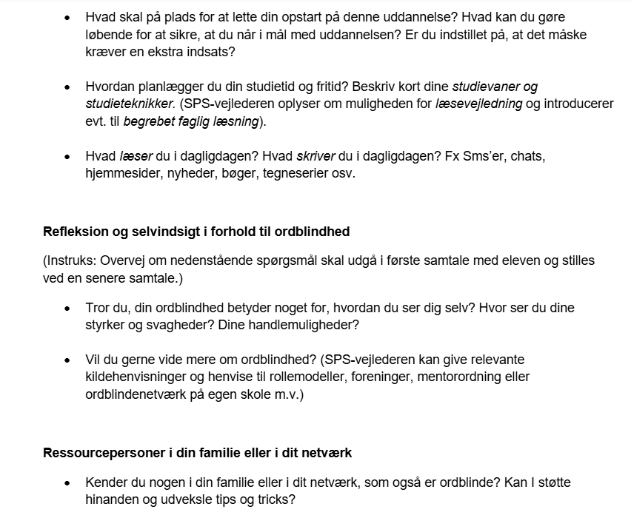
Overgangssamtale
– ungdomsuddannelse
OPSTARTSSAMTALE
Formålet med samtalearket er
at afdækkestøttebehov ved ordblindhed, oplyse om muligheder og indgå aftale om SPS
bevidstgøre og styrke eleven i at mestre sin ordblindhed.
Spørgsmålene skal tilpasses den enkelte elev.

Slide 43
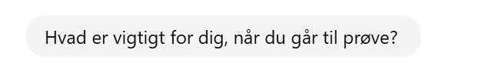
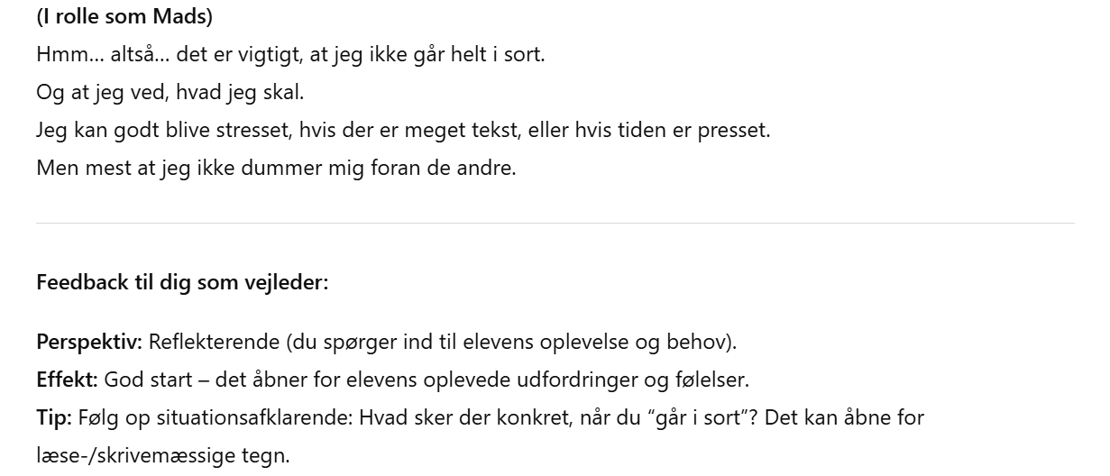
OPSTARTSSAMTALE
E-learning
Ide 2 (fra tidligere)
AI- chatfunktion hvor lærer afprøver samtalearket med elevprofil.
Eventuelt med metarefleksion over hvilken retning samtalen tager.

Slide 44

OPSTARTSSAMTALE
E-learning
Udvikling
Medfølgende resursepakke (links til resursesider, info om netværk + andet) til elev og forældre
Video med deltager fra ungepanel, der fortæller hvordan han/hun fået gjort opmærksom på sine behov i fagene og prøverne gennem uddannelsesforløb.
Differentieret brug af redskabet (dele det op mellem flere samtaler, profilere til forskellige elevsituationer, uddannelsestyper m.v.)
Barometer til flere af spørgsmålene? Hvor er jeg fra 1-5?
Inddragelse af flere visuelle elementer (fx samtalekort med ikoner)
Udarbejde en forældre-/infomødeunder-støttende udgave af (dele af) skemaet?
Ide 2 (fra tidligere)
AI- chatfunktion hvor lærer afprøver samtalearket med elevprofil.
Eventuelt med metarefleksion over hvilken retning samtalen tager.

Slide 45
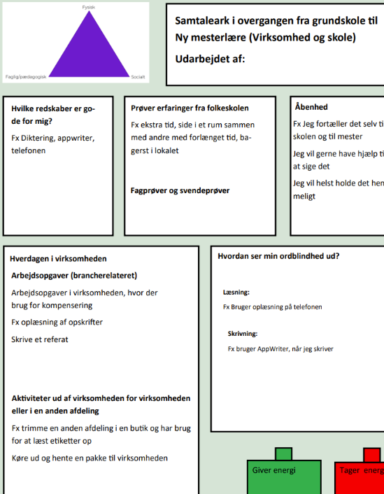


Overgangssamtale til mesterlæreforløb – udskoling og virksomhed
NY MESTERLÆRE
Formulerede mål
at de unge igennem samtale bliver bevidst om, hvad der har virket for dem i grundskolen, og hvor de har behov for at blive kompenseret
at de unge får mod på at tale om ordblindhed med både skole og virksomhed enten selv eller med hjælp fra en fagprofessionel.
at de unge bliver understøttet både på skolen og i virksomheden, så de kan gennemføre erhvervsuddannelsen på lige fod med andre.
Hver gang der er en overgang, er der risiko for et videnstab, hvis ansvaret for vidensdelingen kun er hos den unge!
Overleveringsark (udfyldes før uddannelsesoptag)
Samtalekort til virksomhedens mester (der også skal guides)
Samtaleark til understøttelse af elevens dialog med virksomheden
Aftaleark på baggrund af samtale (med QR-kode)

Slide 46
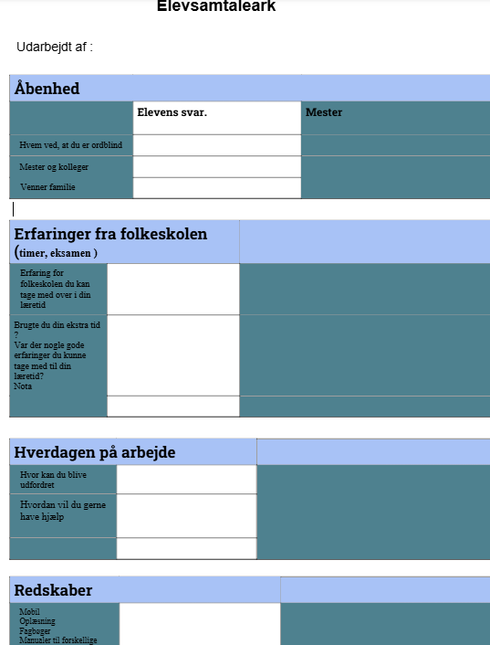

Overgangssamtale til mesterlæreforløb – udskoling og virksomhed
NY MESTERLÆRE
Hver gang der er en overgang, er der risiko for et videnstab, hvis ansvaret for vidensdelingen kun er hos den unge!
Overleveringsark (udfyldes før uddannelsesoptag)
Samtalekort til virksomhedens mester (der også skal guides)
Samtaleark til understøttelse af elevens dialog med virksomheden
Aftaleark på baggrund af samtale (med QR-kode)

Slide 47

NY MESTERLÆRE
Mesteren skal have hjælp til at forstå eleven og sikre sig, at eleven får den hjælp og de rammer, som vedkommende har brug for.
→ e-læringskomponent?
Når eleven er tryg i sin ordblindhed og sine omgivelser på virksomheden, er forudsætningen for at lykkes i skoleforløb også optimeret.
Udviklingspotentialer på bagkant af aktiviteter i 2025
Kobling af overleveringsark til UDDANNELSESBROENS guide
Introduktion til den samlede resursepakke: delene og deres samspil & en trin-for-trin-guide
Skal resursepakken suppleres med guide/forslag til, hvordan samarbejdet mellem skole og virksomhed kan styrkes?
Forslag til indhold og udrulning af kampagne på virksom-heder for at komme ordblindefordomme til livs
Samarbejde med KP vedrørende e-læring.

Slide 48
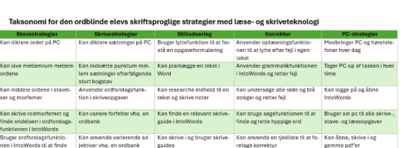
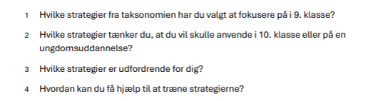
TAKSONOMI
Opbygning af skriftsproglig og teknologisk strategiindsigt – grundskole
Redskab til
samtale, afdækning og planlægning: a) mellem elev og læsevejleder, b) mellem læsevejleder, ordblindelærer og lærere – og forældre, c) mellem lærere og KUI og endelig d) mellem KUI og elev.
Overlevering: udfyldes bringes med videre.
UDVIKLING
Drejebog til brug – og forklaringer til fx elever og forældre (jf. også e-læring næste side)
Forældreinddragelse.
Formalisere samarbejdet med KUI omkring taksonomi og ‘Mit landskab’Integrere LST-strategier fra ‘Mit landskab’ i taksonomi.
Kombinere med ikoner fra Tingaard, Fredsøe-Rauer og Elmstrøm.
Digitalisere redskabet.
Formål
Give eleven øget selvstændighed, overblik og ansvar for egne skriftsproglige kompetencer.
Opbygge fælles sprog om elevens udfordringer og hvad der skal arbejdes med.
Afdække elevens skriftsproglige kompetencer, så der kan planlægges indsatser (læsevejleder, ordblindelærer og andre lærere)

Slide 49
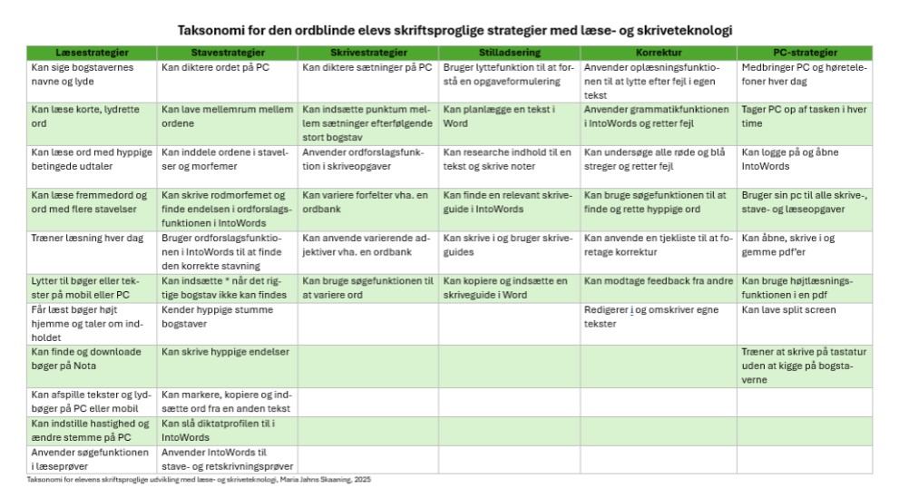
Muligheder i e-læringsformat
TAKSONOMI
Hvert felt i taksonomien udfoldet og forklaret, evt. Via en H5P
Gennemgå spørgsmål og
slutmål, hvad kategorien er vigtig for, hvilken samtale der lægges op til, hvad der skrives ned, hvordan der samles op og fastholdes viden/pointer

Slide 50
Samarbejds-forum mellem KUI, ungdomsuddannelser og kommunal ordblindeindsats/læsekonsulent
DEN RØDE TRÅD
”Den røde tråd” er et systemunderstøttende initiativ i form af
et samarbejdsforum, hvor en repræsentant fra hhv.
  KUI
  og kommunens ordblindeindsats/ læsekonsulenten/tilsvarende
  sammen med repræsentanter for læsevejlederne på ungdomsuddannelserne (og 10. klasse) mødes og deler viden fra forskellige arenaer:
  udfordringer, fx strukturelle barrierer
  tiltag, der understøtter unge ordblindes mulighed for at vælge, påbegynde og gennemføre en ungdomsuddannelse,
  og deler viden om og idéer til, hvordan man sammen kan sikre den bedst mulige overgang fra grundskolen til ungdomsuddannelse for målgruppen.
  Kan fx gå sammen om at afholde udskolingsarrangementer, uddanne ordblindementorer blandt eleverne og andet.
Det er lettere at række ud, hvis man kender hinanden!
Drejebog og inspirationskatalog
med forslag og resurser
til etablering og brug af et samarbejdsforum
som sikrer rød tråd mellem grundskole, 10.klasse, KUI og ungdomsuddannelser.

Slide 51
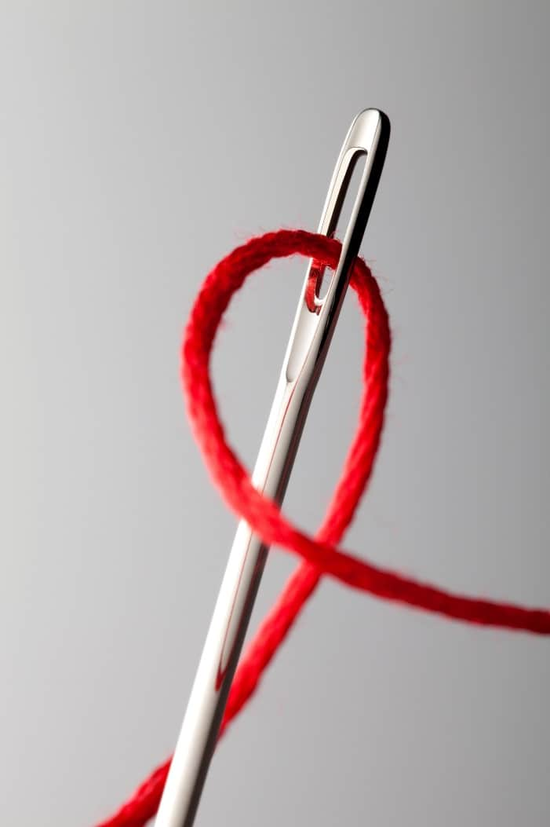
DEN RØDE TRÅD
Udviklingspotentialer på bagkant af aktiviteter i 2025
Konkrete skitser eller inspirationsforlæg til årshjul for samarbejdsforummet
(Flere) konkrete skitser eller inspirationsforlæg til mødedagsordener (temaer, omfang…)
Videre redigering og opsætning af guide
Deltagere, synlighed, samarbejdsflader…?
Formulerede mål
- at etablere et samarbejdsforum, der kan være med til at fastholde og løbende udvikle meningsgivende aktiviteter for de unge
- at de enkelte systemer får kendskab til hinanden, så løbende barrierer kan blive fjernet eller løst på bedst mulig måde til gavn for den enkelte unge.
- at det bliver naturligt at række ud til hinanden, sparre med hinanden og udvikle gode løsninger i samarbejde.
E-læringskomponent:
Præsentationsvideo med fagperson, der har oplevet nytteværdi af formatet.
Notes:
Obs: anbefaler orientering af og afstemning med ledelse for deltagende læsevejledere fra ungdomsuddannelserne

Slide 52
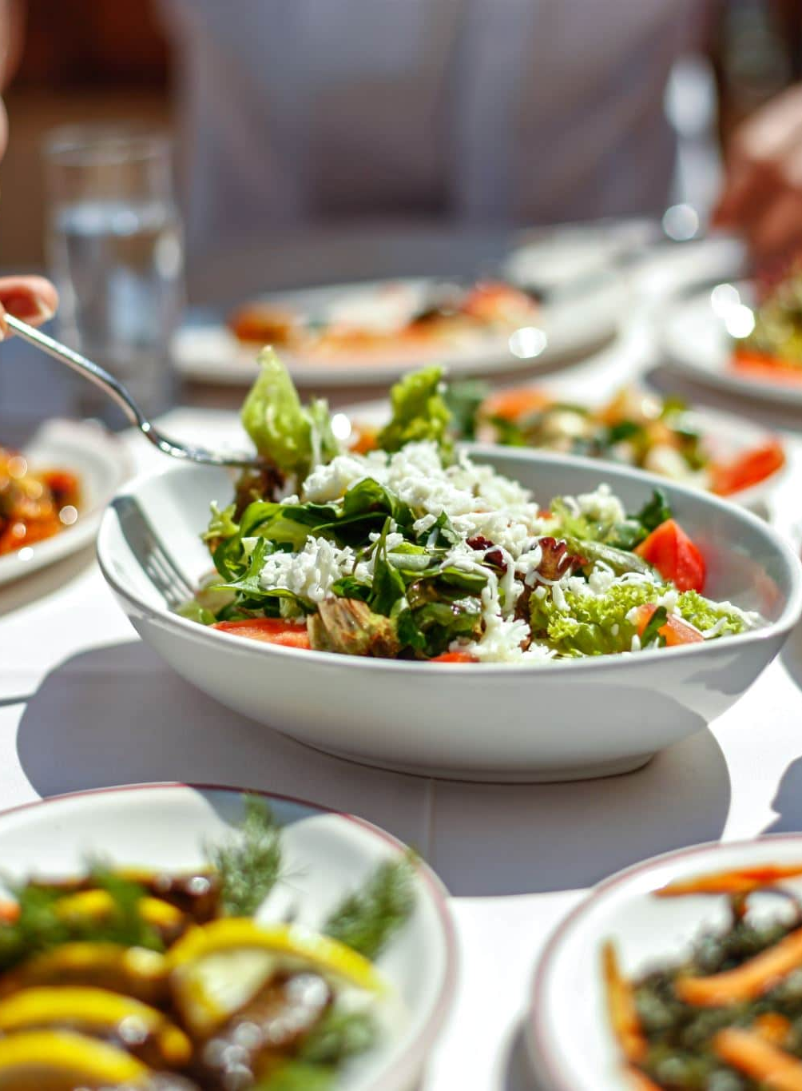

Frokost kl. 11.45-12.30
Fælles buffet + vand ☺
I kantinen i stueetagen

Slide 53
Vi fortsætter…
Præsentation af afprøvede indsatser og materialer
Brobygning” Ansvar: Inger-Lise, Iben (Susanne)
”Dit Landskab”: Ansvar: Iben, Inger-Lise
”Samarbejdsmøde” Ansvar: Iben, Inger-Lise
”Erhvervspraktik med et tvist / Den digitale foldetrappe” Ansvar: Inger-Lise og Iben
Temaaften (Upcoming) Ansvar: Dorthea
Forældremøde (Upcoming) Ansvar: Susanne

Slide 54
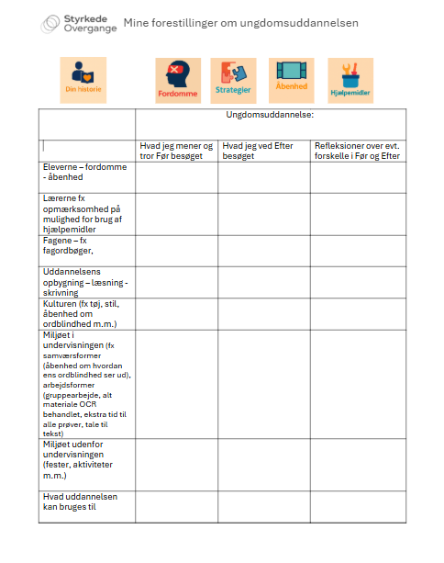
6. Brobygning
Inspireret af materiale fra Marianne Tholstrup med et ordblindetvist

Slide 55
7. Dit landskab
Samtaleark, brikker og –guide til livsbred, reflekterende vejledning om leverum og ordblindhed
Værdi: Styrke den ordblinde unges refleksioner og handlekraft i forhold til det levede liv med ordblindhed generelt og overgangen til ungdomsuddannelse specifikt.
Anvendelsen: Understøttelse af udforskende samtaler med fokus på at skabe mulighed for, at den unge styrker sin
Tegn: Se nye sammenhænge, sætte ord på situationer, give udtryk for viden om handlemuligheder
Viden om ordblindhed: Se sammenhænge på tværs af arenaer og vide konkret, hvad overgangssituationer indebærer forhold til ordblindheden.

Slide 56
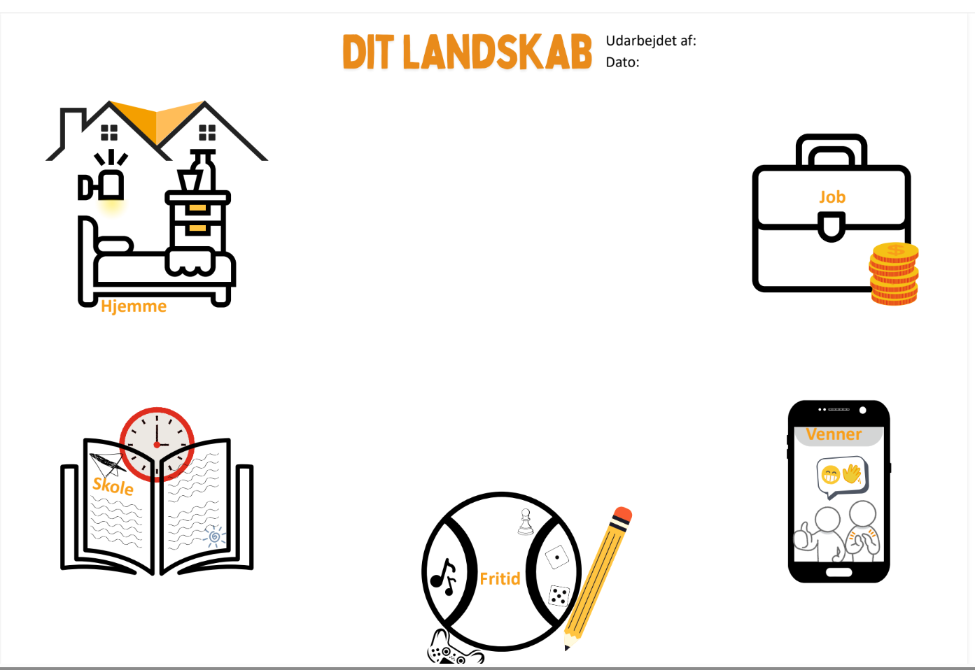
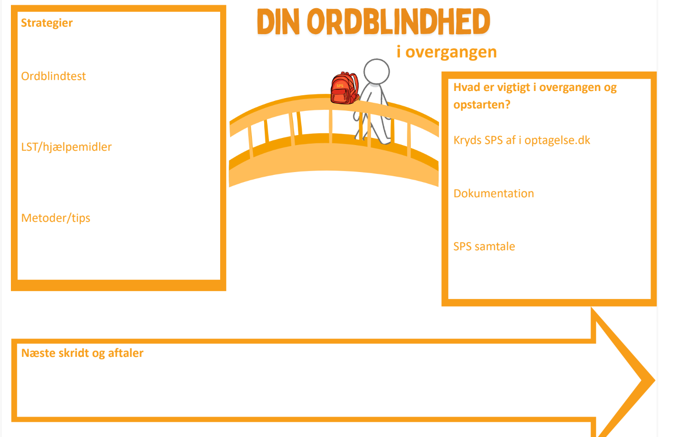
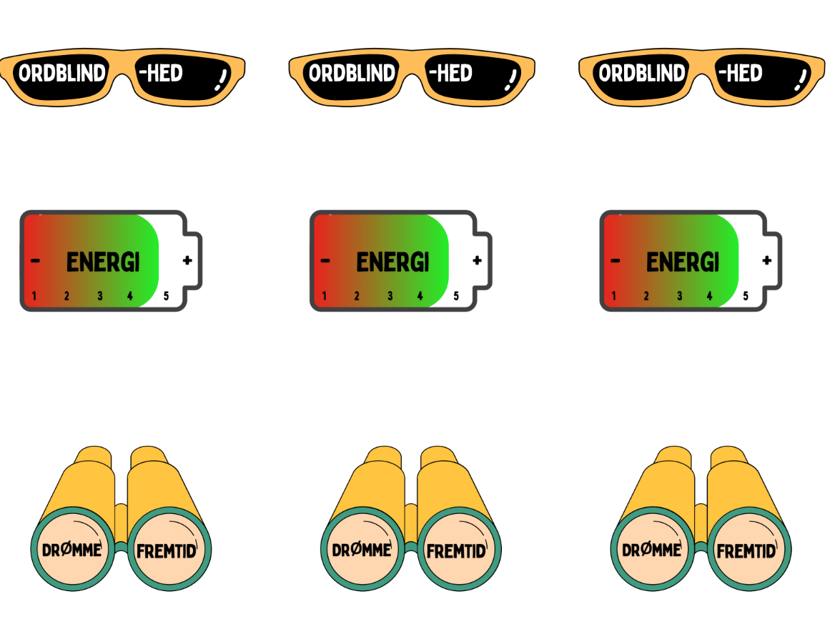
Dit landskab: samtalearket og brikkerne

Slide 57
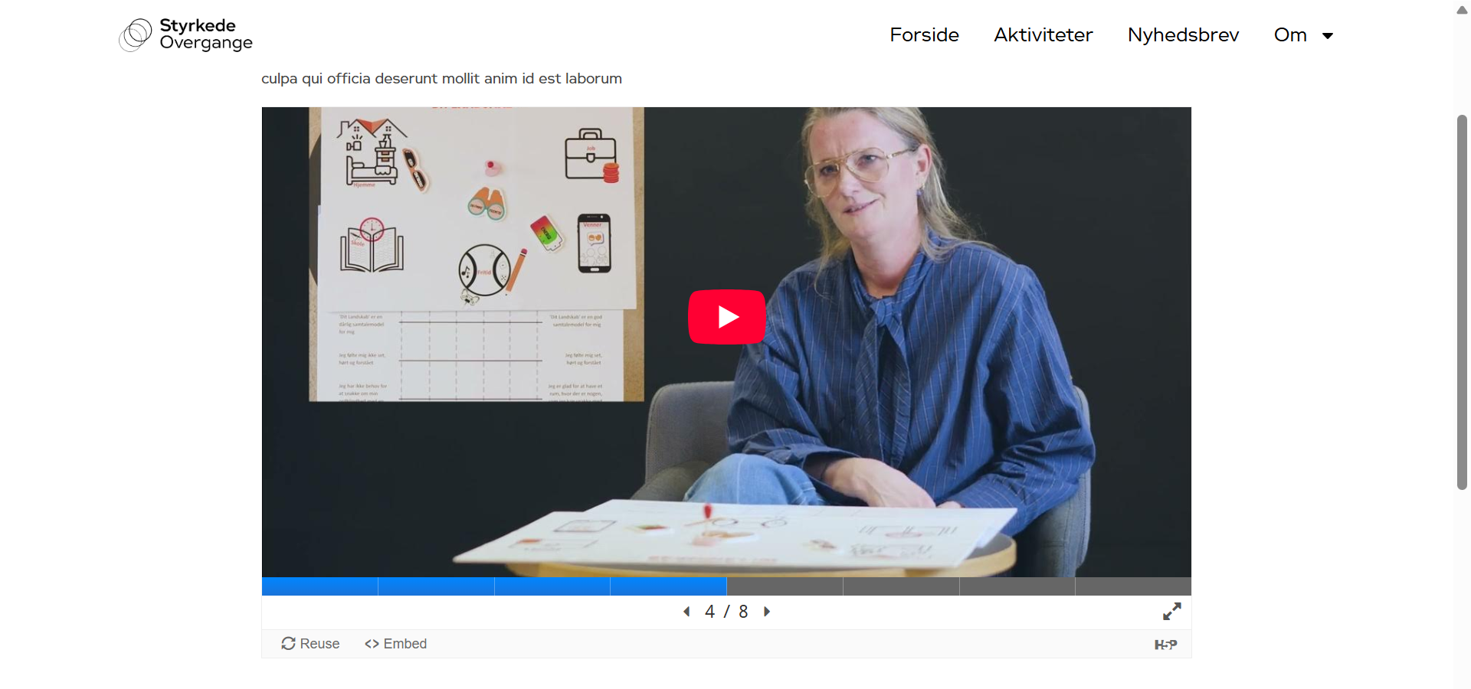
Dit Landskab e-learning
E-learningsmodul med:
Refleksionsspørgsmål indledende
Instruktions/erfaringsvideo med vejleder
Erfarings-lydfil med ordblind elev, der har prøvet Dit Landskab
Efter-refleksionsspørgsmål
https://styrkedeovergange.kp.dk/mit-landskab/

Slide 58
8. Samarbejdsmøde
Udfordring: manglende kendskab til de ordblinde elever og disses behov/støtte.
Eleverne (de ordblinde) er ikke identificerede for vejleder
Mål:
Få kendskab til hvem de ordblinde unger er / identificere eleverne og give viden til KUI om hvordan læsevejlederne arbejder med de unge (hvilke indsatser) mhb på at kvalificere KUI-vejledningssamtalen for så vidt angår samtalen om elevens strategier i forhold til ordblindheden.
Aktion:
Styrke/tætne samarbejdet om ordblindeelever – kende lokal praksis.
Møder med fokus på metode og videndeling.
Udviklingspotentiale
Fokus på hvordan samarbejdet kan systematiseres
Notes:
ibly

Slide 59
9. Erhvervspraktik med et twist & Den digitale foldetrappe
Ordblindespor i relation til praktik - forløb over 3-4 mdr. Gruppebaseret
Indledende oplæg om kompenserende ordninger i virksomheder
Klip med unge ordblind medarbejder
Samtalekort til facilitering af interviewforberedelse: hjælpemidler, åbenhed, strategier, fordomme, din historie, uddannelsesvej/valg, blankt kort
Efterbehandling med forberedelse af peerlearingindsats

Slide 60
Erhvervspraktik med et twist
Mål med indsatsen/værdi:
Ordblinde unge tilbydes læringserfaringer
-gennem det at undersøge hvordan en arbejdsplads tackler ordblindhed på.
-øget agenthed i forhold til at sætte ord på sine vanskeligeheder i relation til ordblindhed og få afklaret på en arbejdsplads, hvordan udfordringerne kan tackles.
-normalisering af ordblindhed
Det fagprofessionelle blik:
Karrierelæring for ordblinde
Et eksternaliserende perspektiv
Krumboltz sociale læringsteori
Planned happenstance:
-nysgerrighed: læring og udforskning
-skab ønskværdige begivenheder og muligheder
-håndtér handlingsblokeringer

Slide 61
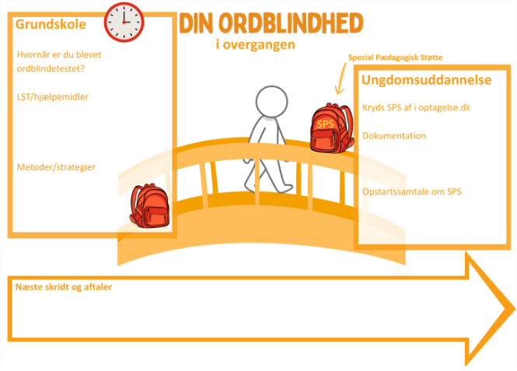
10. Temaaften (Upcoming) v/ Dorthea
Formål:
Skabe tryghed og klarhed om 'overgangen' for afgangselever og deres forældre
Sætte fokus på egen rolle som ung/forældre i overgangen (refleksion og dialog om at stå på egne ben <=> forældrestøtte)
Lade unge og deres forældre deltage sammen + fokusere på overgang og de usikkerheder, spørgsmål og refleksioner der opstår
Målgruppe:
Afgangselever og deres forældre
Samarbejde mellem fagprofessionelle (KUI og LÆS)

Slide 62
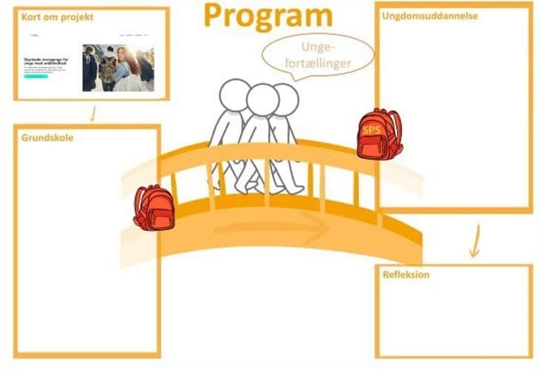
Program for 'Temaaften'
Målgruppe:
9. og 10. klasseelever og forældre
Deltagere fra projektet:
LÆS grundskole om prøver, LST mv.
Uddannelsesvejledere om overgang
Ungefortællinger
LÆS ungdomsuddannelse om opstart/SPS
Refleksion og dialog ved borde

Slide 63
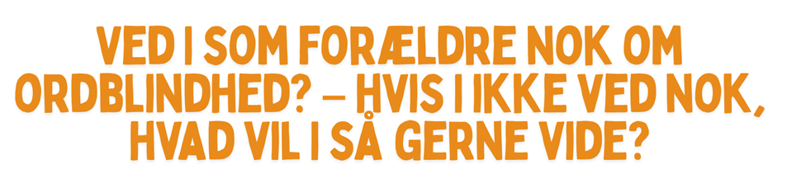

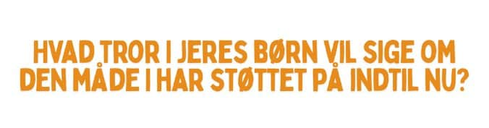
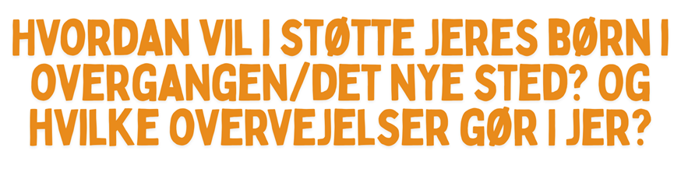

Slide 64
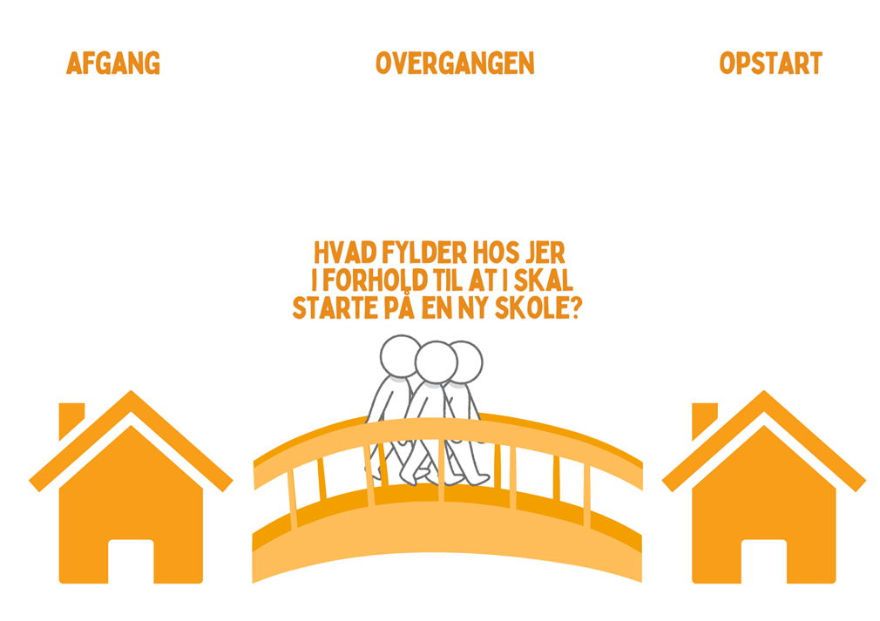
Viden og faglighed
Samarbejde: Koordinering af fagligheder/input
Læsevejledere om eksamen og rettigheder
Uddannelsesvejledere om udd.muligheder, ansøgning og overgang. Fokus på mestring af overgang (Dit Landskab)
SPS-vejledere om opstart og støttemuligheder
Unge med egne vigtige oplevelser (identifikation)
Afprøvning/justering
Afprøve formatet igen med større fokus på evaluering
Tegn på 'effekt'

Slide 65
11. Forældremøde (Upcoming) v/ Susanne
Værdi:
Forældre får viden, indsigt og kompetencer og kan dermed blive/være en ressource for den unge
Give forældrene indblik i deres rolle, og hvordan de kan blive/være en ressource for den unge
Skabe et netværk blandt årgangens forældre med plads til fælles dialog og refleksion
Målgruppe:

Slide 66
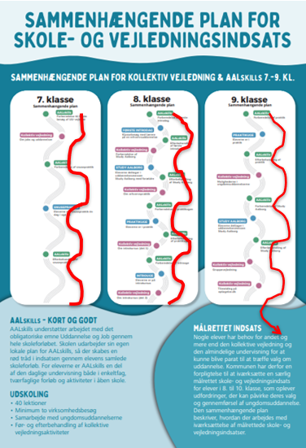
Velkommen til forældremøde den 28.1.2026
Dagsorden
Projektet Styrkede overgange for unge med ordblindhed - fordomme
Kompensering - hvem har ansvaret?
Afslutningen af 9. klasse - oplæg ved skolens læsevejleder
Optagelse.dk
Fra grundskole til nu uddannelsesinstitution – hvad vil jeg bruge mine studiestøttetimer på?
5.Forældrenes rolle – film og dialogkort
6.Reklame for udskolingsarrangementet den 14.4
7.Feedback på mødet
Forældremøde

Slide 67

Bazar
Formålet er at give jer en ramme for dialog, hvor I sammen kan øge og nuancere en fælles forståelse af indsatserne.
Tidligere deltagere stiller sig til rådighed i en ”indsatsstation” for at dele hvad de har afprøvet og hvilke erfaringer de har gjort sig.
Alle deltagere vælger og bevæger sig rundt til de indsatsstationer de er interesserede i.
Husk pause efter behov med snack og kaffe/te
Indsatsstation | 13.15 – 13.35 | 13.40 – 14.00
Uddannelsesbroen | Eva | Emma
Opstartssamtale | Anne Rikke | Lise/Bodil
Ny mesterlære
Taksonomi | Maria | Dorthe/Pernille
Den røde tråd | Yoanna
”Brobygning” |  | Susanne
”Dit Landskab” | Titte | Anja
”Samarbejdsmøde” | Pernille
”Erhvervspraktik med et tvist” | Line | Louise
Temaaften | Dorthea | Michelle
Forældremøde | Susanne

Slide 68


Gruppedrøftelse kl. 14.00-14.50
Fokus på at etablere og afstemme samarbejder på tværs af alle projektdeltagerne i 2026
Indlede processen, at I udvælger indsatser
Derfra fællesgøre forståelsen af formålet/ værdien med indsatsen/-erne og de fire opmærksomheder vi skal have, når vi arbejder med indsatserne.
Aalborg-gruppen og Frederiksberg-gruppen danner mindre grupper som en meningsfulde ift. det videre samarbejde.
KP-fagpersoner faciliterer gruppedannelse og skriftliggør gruppernes arbejde.

Slide 69

Afrunding og tak for i dag☺
Hvad skal der ske efter i dag, og hvad kan I gøre efter i dag?
KUI mødes i morgen hos KUI Frederiksberg
Næste gang alle mødes er på lokale udviklingsdage i hhv. Aal. 9 april kl. 9.30-15.30 og på Frb. 13 april kl. 9-15 → sammen om udvikle og planlægge afprøvning & gruppesparring
Orienter jer på hjemmesiden. Find fx info om kommende aktiviteter eller evalueringsrapporten for 2025
Se foreløbig e-læring via lukket link: MATERIALER – styrkedeovergange.kp.dk

